Slide 1
















HÓA
11
CHỦ ĐỀ 3
BÀI 10: CÔNG THỨC PHÂN TỬ HỢP CHẤT HỮU CƠ
BÀI 10:
CÔNG THỨC PHÂN TỬ HỢP CHẤT HỮU CƠ
GV: Nguyễn Thị Minh Trang
Nguyễn Thị Nhị

Slide 2
NỘI DUNG
Thành phần nguyên tố và công thức phân tử
01
Phương pháp xác định phân tử khối của HCHC
Phổ khối lượng (MS)
02

Slide 3
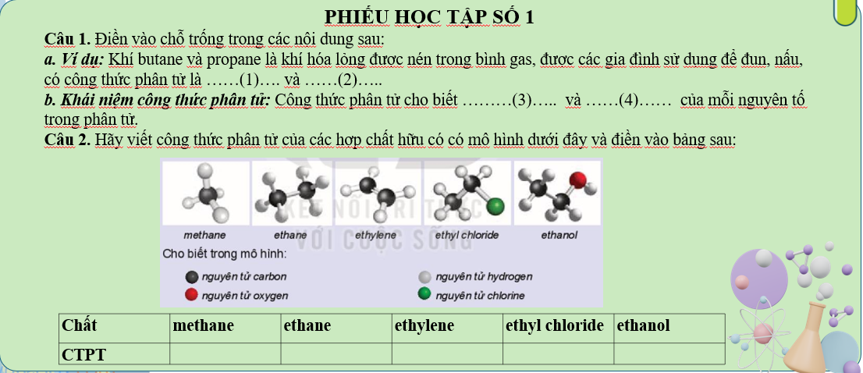
Thành phần nguyên tố và công thức phân tử
01
02

Slide 4


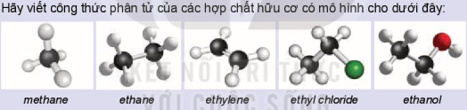
I.
Thành phần nguyên tố và công thức phân tử:
Lời giải
PHIẾU HỌC TẬP SỐ 1
Câu 1. Điền vào chỗ trống trong các nội dung sau:
a. Ví dụ: Khí butane và propane là khí hóa lỏng được nén trong bình gas, được các gia đình sử dụng để đun, nấu, có công thức phân tử là (1): C₄H₁₀ và (2): C₃H₈
b. Khái niệm công thức phân tử: Công thức phân tử cho biết (3): thành phần nguyên tố và (4): số lượng nguyên tử của mỗi nguyên tố trong phân tử.
Câu 2. Hãy viết công thức phân tử của các hợp chất hữu có có mô hình dưới đây và điền vào bảng sau:
Chất | methane | ethane | ethylene | ethyl chloride | ethanol
CTPT | CH₄ | C₂H₆ | C₂H₄ | C₂H₅Cl | C₂H₆O

Slide 5
I.
- K/N: Công thức phân tử cho biết thành phần nguyên tố và số lượng nguyên tử mỗi nguyên tố có trong phân tử chất hữu cơ.
- Ví dụ:
Chất | butane | propane | methane | ethane | ethylene | ethyl chloride | ethanol
CTPT | C₄H₁₀ | C₃H₈ | CH₄ | C₂H₆ | C₂H₄ | C₂H₅Cl | C₂H₆O

Slide 6

Câu 1:Acetylene được ứng dụng để cắt và hàn kim loại rất phổ biến trong các thập kỉ qua. Acetylene có công thức cấu tạo CH≡CH. Cho biết phân tử acetylene có chứa những nguyên tố nào? Tỉ lệ tối giản số nguyên tử của các nguyên tố đó?
CH≡CH
Acetylene
Trả lời:
Câu 1: Acetylene có 2 nguyên tử H và 2 nguyên tử C
Tỉ lệ số nguyên tử H:C= 2:2=1:1

Slide 7

Câu 2: Từ xa xưa con người đã biết lên men các loại ngủ cốc, hoa quả để tạo ra các loại đồ uống có cồn chứa ethanol
(CH₃-CH₂-OH). Cho biết phân tử ethanol có chứa những nguyên tố nào? Tỉ lệ tối giản số nguyên tử của các nguyên tố đó?
Ethanol có 2 nguyên tử C, 6 nguyên tử H, 1 nguyên tử O
Tỉ lệ số nguyên tử C:H:O= 2:6:1

Slide 8
I.
I.
Thành phần nguyên tố và công thức phân tử
*Cách biểu diễn công thức phân tử hợp chất hữu cơ
Công thức tổng quát: Cho biết các nguyên tố có trong phân tử hợp chất hữu cơ.
Công thức đơn giản nhất: cho biết tỉ lệ số nguyên tử của các nguyên tố trong phân tử hợp chất hữu cơ( tỉ lệ các số nguyên tối giản)
Công thức phân tử | Công thức đơn giản nhất
C₃H₈ | C₃H₈
C₃H₆O₂ | C₃H₆O₂
C₄H₁₀O | C₄H₁₀O
C₄H₈O₂ | C₂H₄O

Slide 9

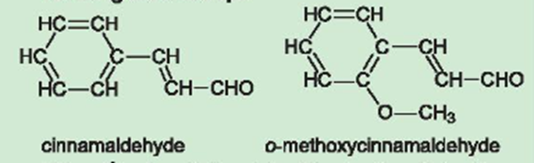
Câu 3: Khi nghiên cứu thành phần hóa học của tinh dầu quế, người ta thu được nhiều hợp chất hữu cơ trong đó có cinnamaldehyde và o-methoxycinnamaldehyde
Hãy viết công thức phân tử và công thức đơn giản nhất của các hợp chất này?
Tên chất | Công thức phân tử | CT đơn giản nhất
cinnamaldehyde | C₉H₈O | C₉H₈O
o-methoxycinnamaldehyde | C₁₀H₁₀O₂ | C₅H₅O

Slide 10
02
PP xác định phân tử khối của hchc –
Phổ khối lượng MS

Slide 11
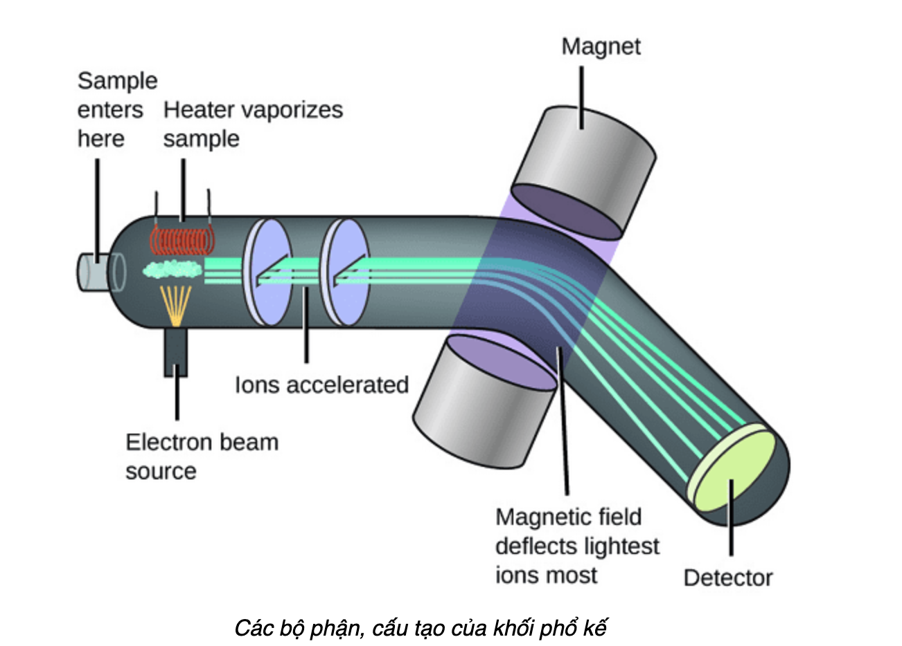
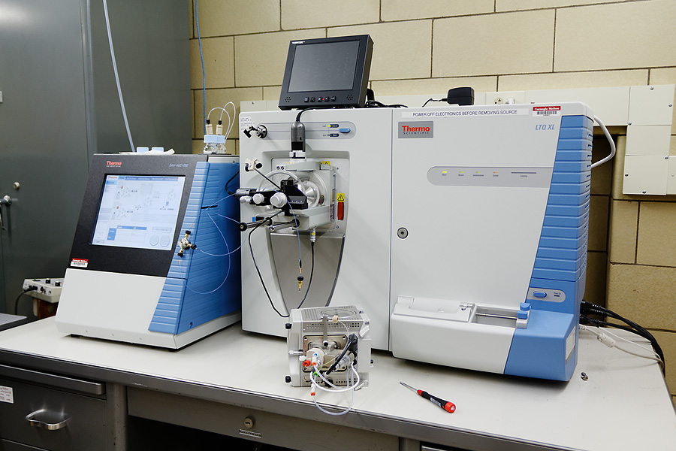
Máy đo khối phổ

Slide 12
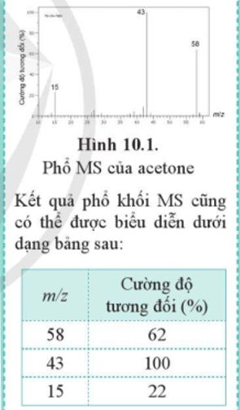


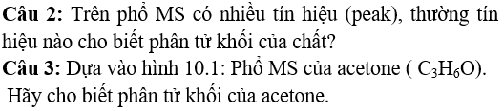
PHIẾU HỌC TẬP SỐ 2

Slide 13
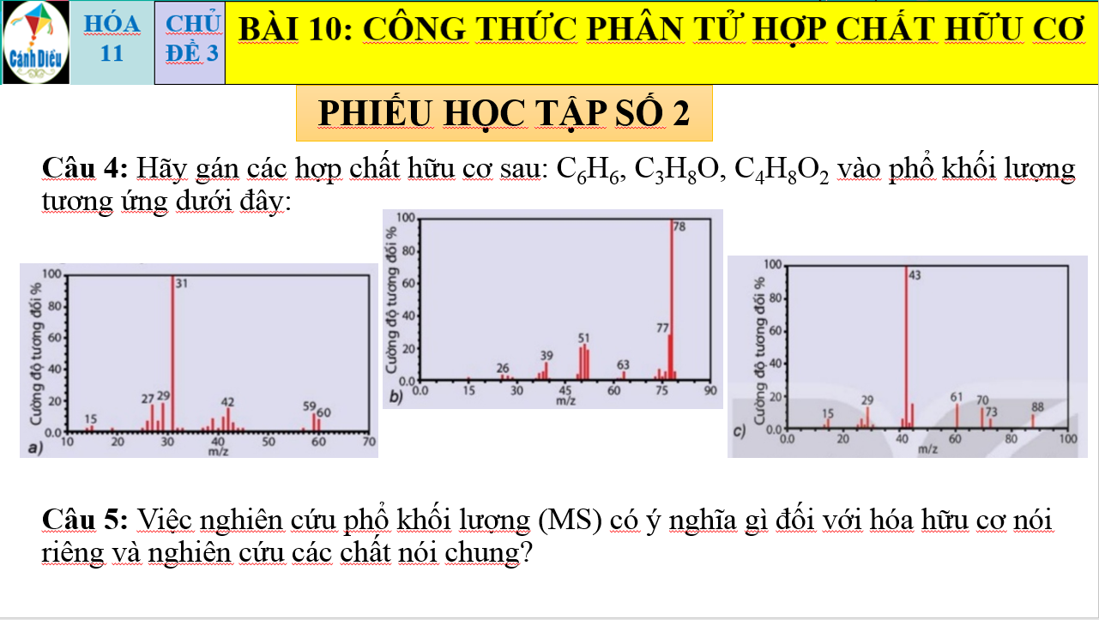

Slide 14
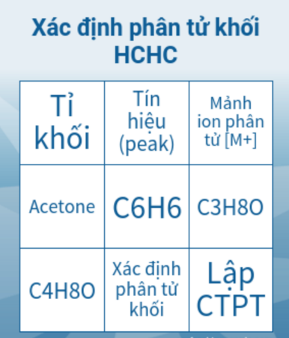
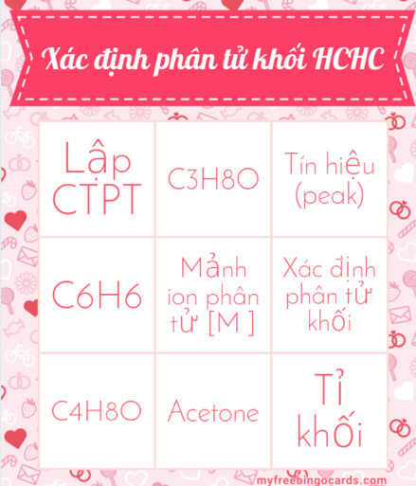
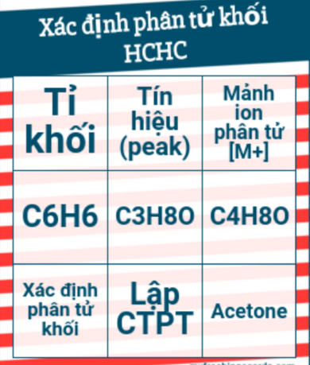
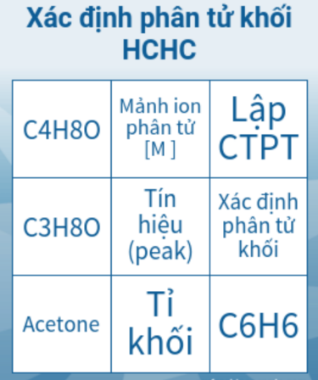
THẺ BINGO CHO PHIẾU HỌC TẬP SỐ 2

Slide 15

CTĐGN
CTPT
PTK
Tỉ lệ tối giản
Dựa trên kết quả của phân tích nguyên tố
Số lượng nguyên tử
Dựa trên CTĐGN và PTK của chất
Dựa trên phổ khối lượng (MS)

Slide 16
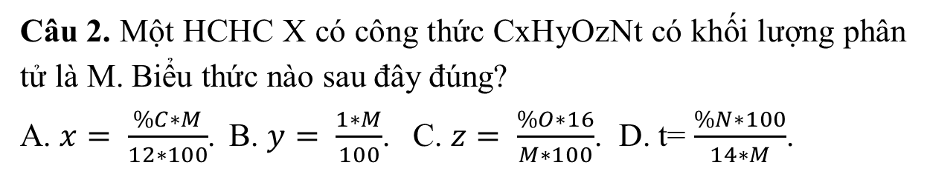
LUYỆN TẬP
Câu 1. Công thức phân tử HCHC cho biết điều gì?
A. Cách thức và thứ tự liên kết của của nguyên tử trong phân tử.
B. Số lượng và bản chất liên kết giữa các nguyên tử trong phân tử.
C. Tính chất của các nguyên tố tham gia tạo thành phân tử.
D. Số nguyên tử của các nguyên tố trong phân tử.
Câu 2. Một HCHC X có công thức CxHyOzNt có khối lượng phân tử là M. Biểu thức nào sau đây đúng?
A. $x= \frac{\%C∗M}{12∗100}$. B. $y= \frac{1∗M}{100}$. C. $z= \frac{\%O∗16}{M∗100}$. D. t= $\frac{\%N∗100}{14∗M}$.

Slide 17
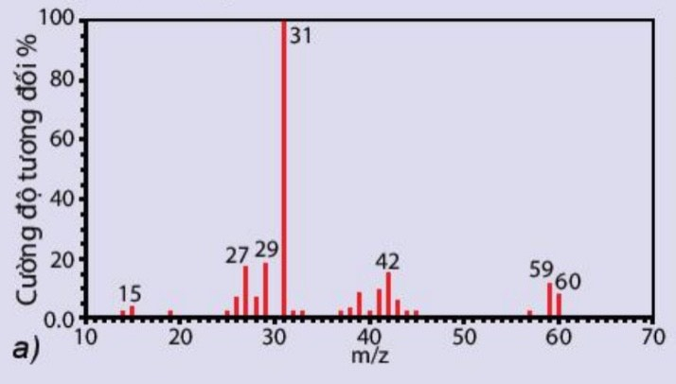
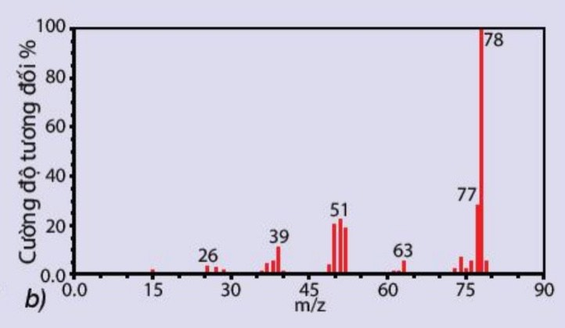
LUYỆN TẬP
Câu 3:Xác định giá trị phân tử khối của các hợp chất có phổ khối lượng sau:
phổ khối lượng A (a) và B (b)
Đáp án: a) 60. b)78.

Slide 18
LUYỆN TẬP
Câu 4. Trong phương pháp phổ khối lượng, có thể dự đoán phân tử khối của HCHC đơn giản bằng tính hiệu của mảnh ion phân tử. Mảnh ion phân tử này thường ứng với tín hiệu nào sau đây có giá trị lớn nhất
A. z/m. B. n/p. C. z/p. D. m/z.
Câu 5. Phân tích một phân tử X thì xác định được có 79,25% C, 5,66% H và 15,09% O về khối lượng
Biết phân tử khối của X là 106. Công thức phân tử của X là
A. C₇H₆O. B. C₇H₈O. C. C₈H₈O. D. C₈H₆O.

Slide 19

VẬN DỤNG
Ngoài phương pháp phổ khối lượng, để nghiên cứu hợp chất hữu cơ, người ta dựa vào các loại phổ nào nữa không?
Để nghiên cứu hợp chất hữu cơ, người ta tìm hiểu các loại phổ: cực tím, hồng ngoại, cộng hưởng từ hạt nhân, khối lượng kết hợp phân tích nguyên tố.

Slide 20


